Slide 1
KubeKeeper: Protecting Kubernetes Secrets Against Excessive Permissions
M. Rostamipoor, A. Sadeghi and M. Polychronakis
2025 IEEE 10th European Symposium on Security and Privacy (EuroS&P)
Notes:
主要探討 Kubernetes 環境中，因為權限設定過大所導致的機密外洩問題，並提出了一個名為 KubeKeeper 的解決方案來保護這些機密資料。

Slide 2
1. Introduction
“Secrets”: k8s 存敏感資料(tokens, cryptographic keys, passwords) 處，與 application code分離
K8s 會將 Secrets 以 「明文」 存在 etcd.
KubeKeeper Solution: 加密Secrets、控管解密金鑰
Automated, zero-code-change protection mechanism.
A robust static analysis tool for detecting YAML permission flaws.
Extensive evaluation across 498 applications, proving 100% protection against identified excessive permissions with zero runtime overhead.
Notes:
首先我們來簡介一下背景。在 Kubernetes (K8s) 中，我們通常會把密碼、Token 或金鑰這類敏感資料存在一個叫做 "Secrets" 的特殊物件裡，目的是讓機密跟應用程式碼分開 。
但目前的痛點是，K8s 預設會把這些 Secrets 以「明文」的形式存在底層的 etcd 資料庫中 。當我們在叢集中部署了許多第三方應用程式時，原生的保護機制往往防不勝防 。
為此，作者提出了 KubeKeeper。它的核心概念是：在背景透明地將 Secrets 加密，並嚴格管控解密金鑰 。這篇論文有三個主要貢獻：
第一，它是一個不需修改任何應用程式碼的自動化保護機制 ；
第二，作者開發了一套靜態分析工具來偵測 YAML 檔中的權限漏洞 ；
第三，他們針對 498 個應用程式進行了大規模評估，證明它能 100% 防禦已知的過度授權攻擊，且執行期效能零損耗 (zero runtime overhead) 。

Slide 3
2. Background
Master Nodes (Control Plane): API Server(指令入口), Scheduler, Controller, and etcd (存放叢集狀態的資料庫).
Worker Nodes: Kubelet(pod生命週期), Kube-proxy(通訊代理), and Pods (最小執行單位).
API Server Pipeline: Authentication、Authorization、Admission Control
Secrets Mechanism: Sent only to nodes where a scheduled Pod explicitly requests it; stored temporarily in tmpfs(記憶體).
Notes:
為了讓大家更好理解後面的攻擊手法，這裡快速複習 K8s 的架構。
K8s 分為主節點 (Master Node) 與工作節點 (Worker Node) 。
主節點的 API Server 是所有指令的入口，而 etcd 則是存放整個叢集狀態的資料庫 。
工作節點上的 Pod 則是最小的執行單元
。
當我們對 K8s 下指令時，請求必須通過 API Server 的三道關卡：身分驗證 (Authentication)、授權 (Authorization)，以及准入控制 (Admission Control) 。
至於原生的 Secrets 保護，K8s 主要是透過限制「只將 Secret 傳送給有明確要求該 Secret 的 Pod 所在的節點」，並且只存在記憶體 (tmpfs) 中來保護它 。

Slide 4
3. Secret Management Limitations
RBAC(Role-Based Access Control) controls who can call the API (create/read/delete), but cannot restrict which Pods can mount specific Secrets.
Privilege Escalation: Anyone with "Pod creation" privileges in a Namespace can mount ANY Secret within that Namespace.
Human Error: 88% of analyzed clusters misconfigure Secrets into the default Namespace, exposing them to all default workloads.
Notes:
既然有原生保護，為什麼還不夠安全呢？這主要歸咎於 RBAC（基於角色的存取控制）的限制。
RBAC 只能管控「誰能呼叫 API 去建立或讀取資源」，但它「無法限制哪一個 Pod 可以掛載哪一個 Secret」。 這就產生了「權限提升 (Privilege Escalation)」的風險：
只要你在一個 Namespace 裡面擁有「建立 Pod」的權限，你就可以隨便建一個惡意的 Pod，然後把該 Namespace 裡面「任何」的 Secret 給掛載進來偷走 。
加上人為設定錯誤非常普遍，研究指出有 88% 的叢集錯把機密放在預設 (default) 的 Namespace，這讓機密暴露在極大的風險中 。

Slide 5
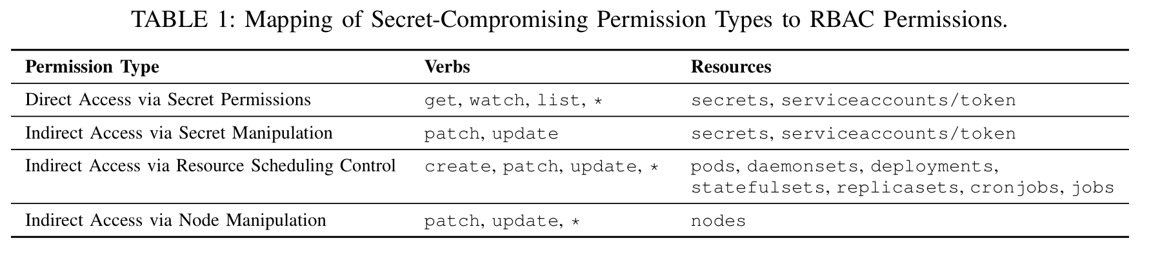
3.1. Secret Exposure via Excessive Permissions
Notes:
這張表具體對應了剛剛提到的四種攻擊路徑，在 K8s 的 RBAC 規則中長什麼樣子。例如，直接存取就是擁有針對 secrets 的 get 或 * (所有) 權限 ；而間接存取則可能牽涉到針對 Pods, deployments 甚至 Nodes 的 create 或 patch 權限 。

Slide 6
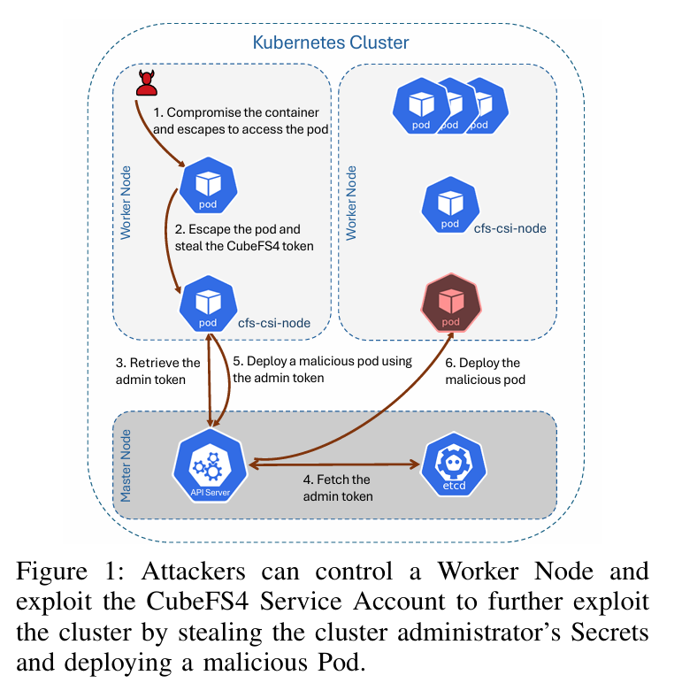
3.1. Secret Exposure via Excessive Permissions
Direct Access: Using get/list via API to steal Secrets.
Secret Manipulation(機密竄改): Using patch/update to change Secret ownership.
Resource Scheduling Control: Deploying authorized Pods onto attacker-controlled nodes.
Node Manipulation: Tainting healthy nodes to force workloads onto compromised ones.
Notes:
這張圖展示了一個完整的攻擊鏈 。左上角的紅色駭客首先攻陷了 Worker Node 裡面的一個容器 (Step 1) 。接著駭客逃脫容器 (Escape the pod)，偷走了該節點上高權限第三方服務 (CubeFS4) 的 Token (Step 2) 。駭客利用這個高權限 Token 向 API Server 請求 Admin token (Step 3, 4) 。拿到 Admin 權限後，駭客部署一個惡意 Pod (Step 5, 6) ，藉此掌控全域的 Secrets。
這張圖生動地展示了駭客如何利用「過大的權限」發動攻擊。論文整理了四種常見的攻擊路徑 ：
直接存取：利用過大的 API 權限 (get/list) 直接把 Secrets 撈走 。
機密篡改：利用 patch/update 權限，把機密的擁有權改給駭客自己 。
資源排程控制：駭客擁有部署權限，因此可以把帶有合法權限的 Pod 強行部署在駭客已經拿下的節點上來偷 Token 。
節點篡改：駭客把健康的節點標示為故障 (Tainting)，逼迫系統把高權限的 Pod 趕到駭客控制的節點上 。
圖中的例子就是駭客先駭入普通容器，再利用系統內設定不良的第三方高權限 Token，最終拿到 Cluster Admin 權限並部署惡意 Pod 的過程 。

Slide 7
4. Threat Model
假設兩種攻擊者：
External: Compromises a vulnerable app, gains Pod access, escapes container to control Worker Node.
Internal: Uses an over-privileged Service Account (often from third-party apps) to bypass isolation.
研究前提：Compromise of the Control Plane (Master Node) or privilege escalation to full ClusterAdmin.
Notes:
在作者的威脅模型中，主要防範兩種攻擊者：
第一種是外部駭客 (External)，他們駭入脆弱的 App，取得 Pod 權限後逃脫到 Worker Node ；
第二種是內部威脅 (Internal)，利用系統內本身就權限過大的第三方 Service Account 來繞過隔離機制 。
要注意的是，本篇論文的前提假設「控制平面 (Master Node) 本身是安全的」，如果駭客一開始就擁有合法的全域最高管理員權限 (ClusterAdmin)，那就不在此系統的防禦範圍內 。

Slide 8
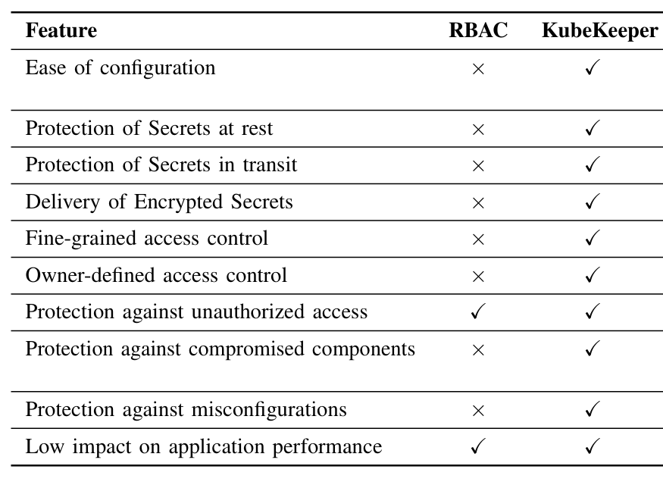
5. Design
Transparent encryption, zero code modification, strict decryption control.
相較於RBAC的優勢：
Automates Secret-to-Pod linkage (avoids manual RoleBinding errors).
Provides fine-grained(細粒度), Pod-level mount control.
Encrypts Secrets at rest and in transit (making stolen data useless without the key).
Notes:
接著進入 KubeKeeper 的系統設計。它的核心理念有三個：透明加密、零程式碼修改、嚴格的解密控制 。
相較於原生的 RBAC，KubeKeeper 有三大絕對優勢 ：
第一，它會自動將 Secret 跟 Pod 綁定，避免人工手動設定 RoleBinding 造成的錯誤 。
第二，它提供了針對單一 Pod 的細粒度掛載控制，而不只是粗略的 API 權限 。
第三，它確保機密在靜態儲存與傳輸過程中都是加密的，就算駭客從資料庫偷走檔案，沒有解密金鑰也只是一堆亂碼 。
大家可以參考簡報上的表格，KubeKeeper 補足了 RBAC 缺乏的所有執行期防護功能 。

Slide 9
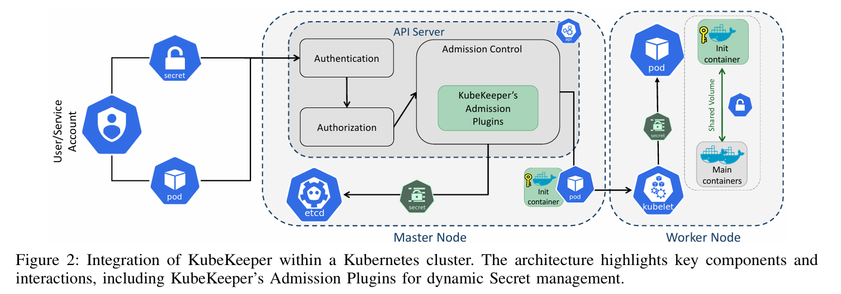
5.1. Overall Architecture
Notes:
圖中展示了使用者的請求如何進入叢集 。請求進入 API Server 後，經過驗證與授權，會被綠色的「KubeKeeper Admission Plugins」攔截處理 。加密後的機密存入底層 etcd 。在 Worker Node 端，Pod 被注入了一個淺綠色的 Init container ，它會把解密後的機密透過 Shared Volume (共用儲存卷) 分享給下方的主容器 (Main containers) 。
這是 KubeKeeper 的整體架構圖 。作者沒有修改 K8s 的原始碼，而是利用了 API Server 的「准入控制 (Admission Control)」機制，掛載了自訂的 Plugins (圖中綠色區塊) 。所有的建立請求在這裡會被攔截、加密，最後以密文存進 etcd 。 當右邊的 Worker Node 要運行 Pod 時，KubeKeeper 會動態注入一個初始容器 (Init container) 。這個容器負責在背景拿金鑰解密，然後透過共用的記憶體空間 (Shared Volume) 把明文交給主應用程式 。這樣主應用程式完全不需要修改就能讀取機密。

Slide 10
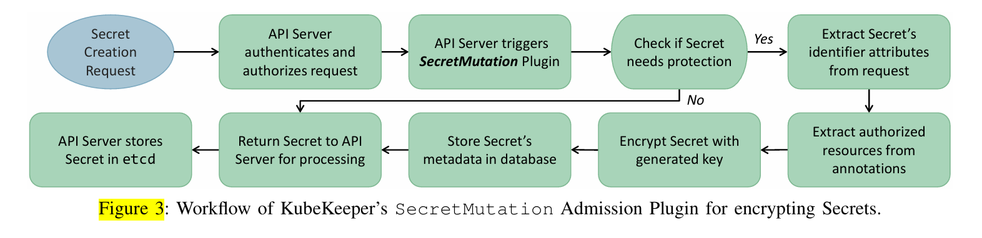
5.2. Secrets Annotation and Encryption
Annotations (secret-ownerships) define exactly which resources are authorized to decrypt.
A unique AES-256 key is generated for each Secret. The plaintext is swapped with ciphertext before reaching etcd.
Notes:
第一階段：攔截與分流 系統收到建立 Secret 的請求後，API Server 先做身分驗證與授權。 通過後不會直接存檔，而是交給 SecretMutation 外掛攔截。 外掛會先檢查這個 Secret 是否需要保護： 如果不需要，就直接交還 API Server，照常存進 etcd。
第二階段：資訊提取與加密 如果需要保護，系統會先擷取這個 Secret 的識別資訊。 再從設定檔取得「哪些資源有權解密」。 接著產生一把專屬金鑰，把 Secret 加密成密文。 並將金鑰與授權資訊（metadata）存到自己的資料庫。
第三階段：回傳與儲存 外掛把加密後的 Secret 交還給 API Server。 最後由 API Server 存進 etcd。
總結一句話： 系統把「金鑰」和「密文」分開存，確保安全性。

Slide 11
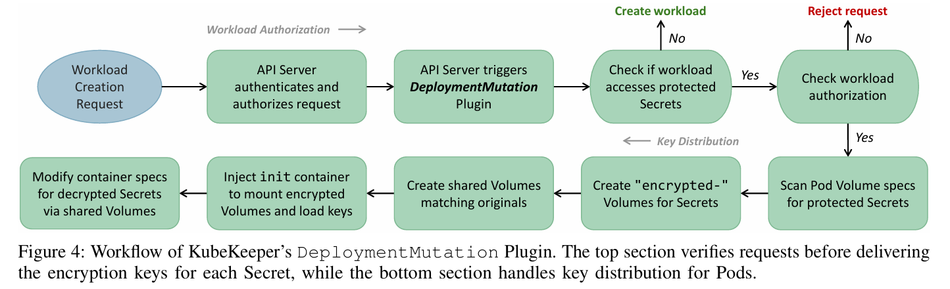
5.3. Authorization & Transparent Decryption
Notes:
上半部是「授權驗證」： 當開發者建立 Pod 時，API Server 會觸發攔截外掛。 外掛先檢查這個 Pod 有沒有存取受保護的 Secret： 如果沒有，就直接正常建立。 如果有，就進一步檢查是否在授權名單內。 - 不在名單 → 直接拒絕請求 - 通過驗證 → 進入下一階段
下半部是「金鑰分發」： 為了達成不改程式碼，系統會自動修改 Pod 設定： 建立存放密文的 Volume 建立記憶體型的共享 Volume 注入 init container，並把解密金鑰交給它 修改主程式，讓它從共享 Volume 讀資料
最後結果： 在 Pod 啟動前，init container 已經完成解密 主程式啟動後可直接使用明文

Slide 12
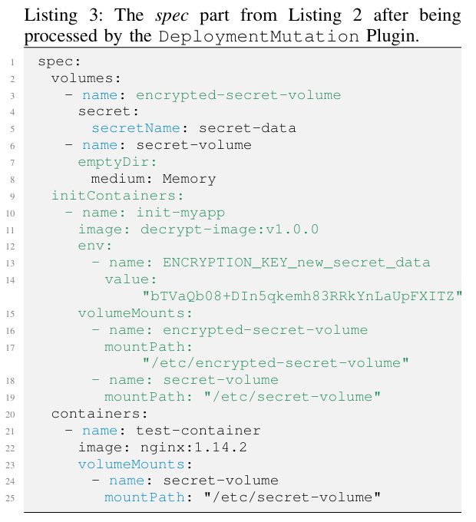
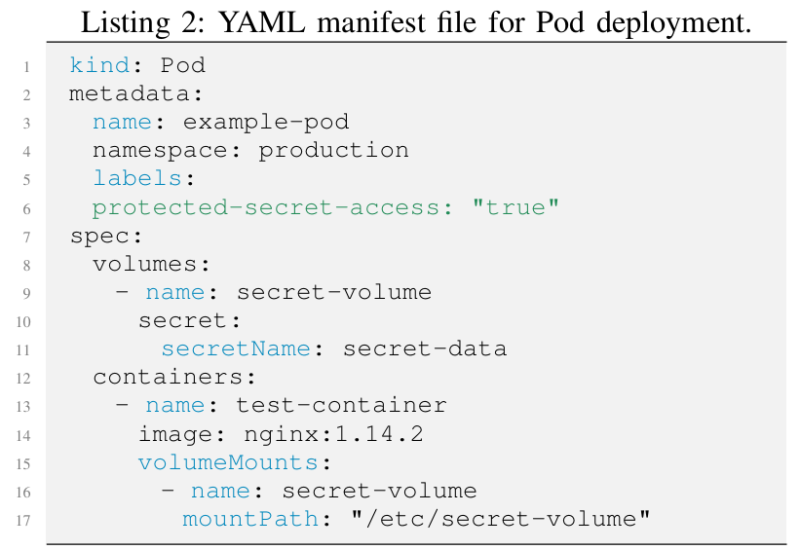
5.3. Authorization & Transparent Decryption
Notes:
Listing 2 是原始的 Pod YAML，使用者加上了 protected-secret-access: "true" 。
Listing 3 是被 KubeKeeper 攔截竄改後的結果，系統幫他自動加入了 initContainers (負責解密) ，並把解密金鑰藏在環境變數 ENCRYPTION_KEY_... 裡面 。同時加入了 emptyDir: medium: Memory 的共用磁碟 。
加密存檔後，當 Pod 想要讀取機密時會發生什麼事呢？請看左邊的 Listing 2，使用者同樣只要加上 protected-secret-access: "true" 的標籤 。 接著系統會在背景施展「透明解密」的魔法。
請看下方的 Listing 3，這是被 KubeKeeper 攔截處理過後的 YAML。系統自動塞入了一個 initContainers ，並透過環境變數把解密金鑰餵給它 。這個初始容器解密後，會把明文寫入一個純記憶體的共用空間 (emptyDir: Memory) 。這樣主程式 (nginx) 啟動時照常讀取，完全感覺不到差異。

Slide 13
5.4. Envelope Encryption & Indirect Attack Defense
Envelope Encryption: Data Encryption Keys (DEKs) in environment variables are encrypted by a Node-specific Key Encryption Key (KEK) to prevent leakage.
node 竄改防禦(NodeValidation)：Real-time monitoring prevents less-secure Service Accounts from modifying Node properties (e.g., forcing workloads off healthy nodes).
Notes:
為了防範更進階的攻擊，系統還加了兩道保險。
第一是「信封加密 (Envelope Encryption)」：剛剛說解密金鑰放在環境變數裡，怕被偷看怎麼辦？所以這把資料金鑰 (DEK) 本身，會被另一把節點專屬的 KEK 給加密過，確保萬無一失 。
第二是針對「節點竄改」的防禦：KubeKeeper 有一個 NodeValidation 外掛，它會即時監控 Node 的狀態變更。如果發現低安全性帳戶企圖去改 Node 的設定（例如想把健康節點弄壞逼迫 Pod 轉移），就會直接阻擋 。

Slide 14
6. Implementation
The Usability Challenge: Manually writing ownership annotations for every Secret is tedious and error-prone.
The Solution: A Python-based static analysis tool.
Scans Helm charts and Kustomize templates.
Automatically maps Secrets to their mounting Pods.
Generates ready-to-use KubeKeeper annotations.
Notes:
在實作層面遇到了一個問題：要開發者手動把每一個 Pod 寫進 Secret 的授權名單裡實在太麻煩，也容易寫錯 。
所以作者團隊開發了一套 Python 靜態分析工具 。
這套工具可以直接掃描 Helm 或 Kustomize 設定檔 ，
自動找出 Secret 跟 Pod 之間的對應關係，
並幫你自動生成好 KubeKeeper 需要的授權註解，讓開發者做到無痛導入 。

Slide 15
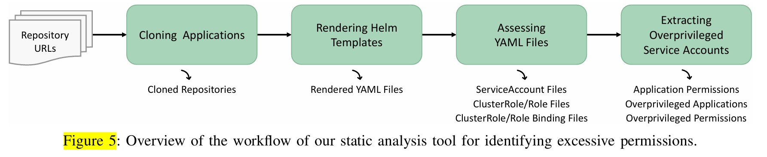
7. Experimental Evaluation
Notes:
這張圖展示了這個 Python 工具的運作流程 。非常自動化，只要給它 GitHub 的網址 ，它就會自動 Clone 下來 ，渲染所有的 Helm 模板成標準的 YAML ，然後評估裡面的 RBAC 規則 ，最後直接產出「哪些服務帳戶權限過大」的報告 。這套工具稍後也被用在他們的大規模實驗評估中。

Slide 16
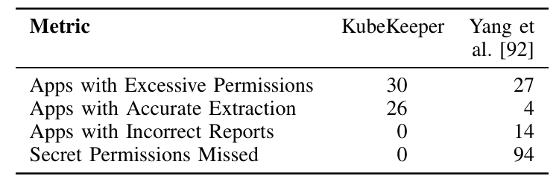
Methodology: Developed a static YAML analysis tool to identify excessive permissions.
Previous tools (KubiScan, Yang et al.) require live cluster deployment, missing disabled configuration paths.
Comparison Results (40 CNCF Apps):
KubeKeeper: 0 missed Secret permissions, 0 false positives.
Dynamic Tools: Missed 94 Secret-related permissions.
Notes:
Cloud Native Computing Foundation
進入實驗評估階段。為什麼要自己開發靜態分析工具？因為過去的工具 (像是 KubiScan) 都是「動態掃描」，必須把軟體實際安裝起來才能測，這很容易漏掉那些預設關閉的漏洞路徑 。 從下方的比較表可以看出 ，在針對 40 個 CNCF 專案的測試中，KubeKeeper 的靜態分析達成了 0 漏報、0 誤判的完美成績 ；而過去的動態工具卻漏掉了高達 94 個與機密相關的權限漏洞 。

Slide 17
Extensive Dataset: 498 applications from CNCF, top-4 Cloud Vendors (GKE, EKS, AKS, Alibaba), and GitHub.
41% (202 apps) possess excessive permissions exposing Secrets.
84% of those have Direct Access or Scheduling Control vulnerabilities.
Found 2,093 direct access and 2,833 indirect access flaws.
Notes:
團隊利用這個強大的工具掃描了 498 個應用程式，涵蓋了 CNCF 官方專案、AWS/GCP 等四大雲端廠商的外掛，以及 GitHub 上的熱門專案 。
結果非常驚人：有高達 41% (202 個) 的軟體存在權限過大的問題 。而在這些有漏洞的軟體中，有 84% 都具備極度危險的「直接讀取」或「排程控制」權限 。總計抓出了近 5,000 個漏洞破口，證明了這是一個業界普遍存在的危機

Slide 18
Security Validation: Simulated attacks on a Kind cluster. KubeKeeper successfully blocked 100% of exploits across all 4 attack vectors (retrieving only ciphertext, blocking updates).
Zero Runtime Overhead: Main apps experience no latency.
< 1 Second Startup Delay: Tested across 10-replica deployments of Nginx, Redis, PostgreSQL, etc.
Notes:
在實際的防禦力與效能測試上：團隊在叢集中模擬了駭客攻擊。結果 KubeKeeper 成功擋下了 100% 的漏洞利用 。駭客就算拿到 Token 也只能撈出密文，竄改指令也全被封殺 。
效能方面也極具商業價值。因為加解密只在啟動瞬間發生，所以主應用程式「執行期間的效能損耗為零」。團隊實測了包含 Nginx、資料庫等軟體，啟動時造成的延遲也都小於一秒，完全可以忽略不計

Slide 19
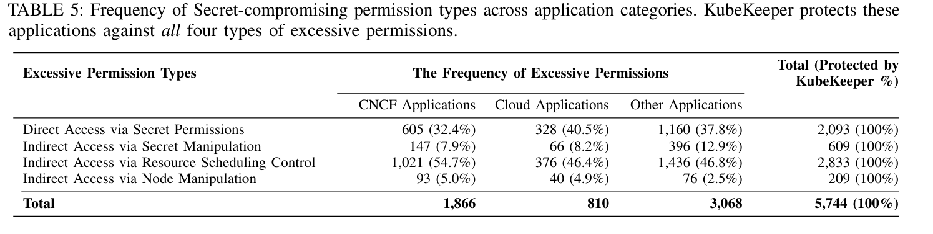
Notes:
長條圖顯示 CNCF, Cloud Apps, Other Apps 三大類中，四種過度權限的佔比 。深紅色 (直接存取) 與亮紅色 (資源排程控制) 的比例特別高 。下方的 Table 5 總結了所有分析出來的 5,744 個過大權限數量 ，KubeKeeper 攔截率為 100%
最後我們用長條圖來直觀感受一下漏洞的比例。可以明顯看到，深紅色的「直接存取權限」與亮紅色的「資源排程權限」在各類軟體中都佔了極高的比例，最高甚至逼近 88.9% 。這代表多數開發者在設定 RBAC 時，往往貪圖方便而給了過大的權限。 下方的 Table 5 顯示，這將近 5,000 多個漏洞破口 ，不論是哪一種攻擊路徑，KubeKeeper 的防禦率都是 100% 。

Slide 20
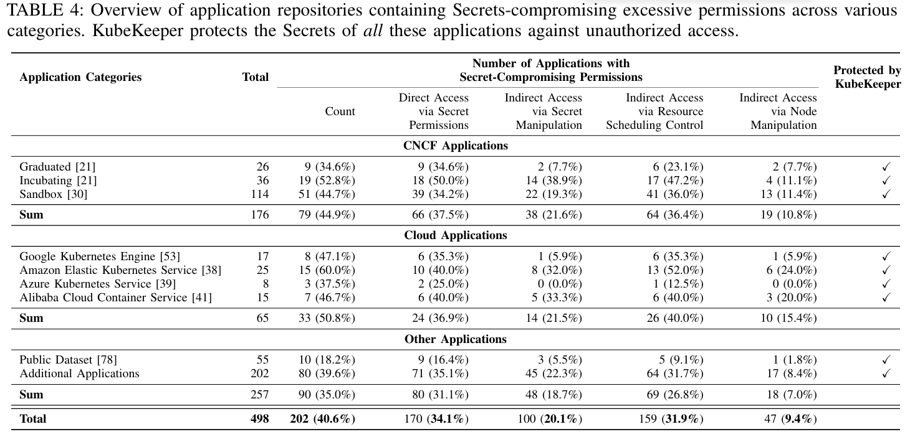
Notes:
列出 CNCF、Cloud 等不同類別 App 的漏洞數量分佈
這張表提供了資料集評估的詳細數據 。大家可以看到左側區分了 CNCF 專案、雲端應用程式等 。重點在於右側的數字，無論是直接存取、機密篡改還是排程控制，各種漏洞在不同類型的應用程式中都相當常見。而最右邊的 "Protected by KubeKeeper" 欄位證明了，無論是哪種漏洞，KubeKeeper 都能為其提供防護

